Slide 1
সবাইকে স্বাগত

Slide 2
শিক্ষক পরিচিতি
কীর্তি রঞ্জন বড়ুয়া
সহকারী শিক্ষক
উরকিরচর উচ্চ বিদ্যালয়
রাউজান,চট্টগ্রাম

Slide 3
পাঠ পরিচিতি
বিষয়: বিজ্ঞান
শ্রেণি:ষষ্ঠ
অধ্যায়:দ্বাদশ
সময়: ৫০ মিনিট

Slide 4
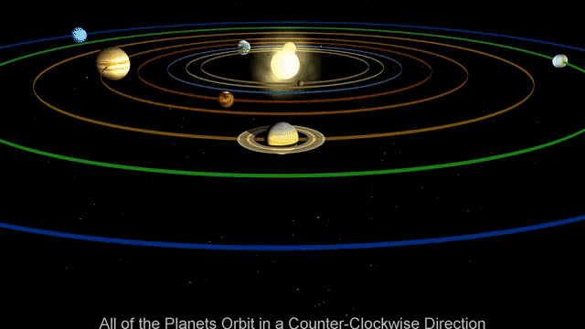
চিত্র দেখে তোমরা মনে মনে চিন্তা করো আজকের পাঠ কি হতে পারে?

Slide 5
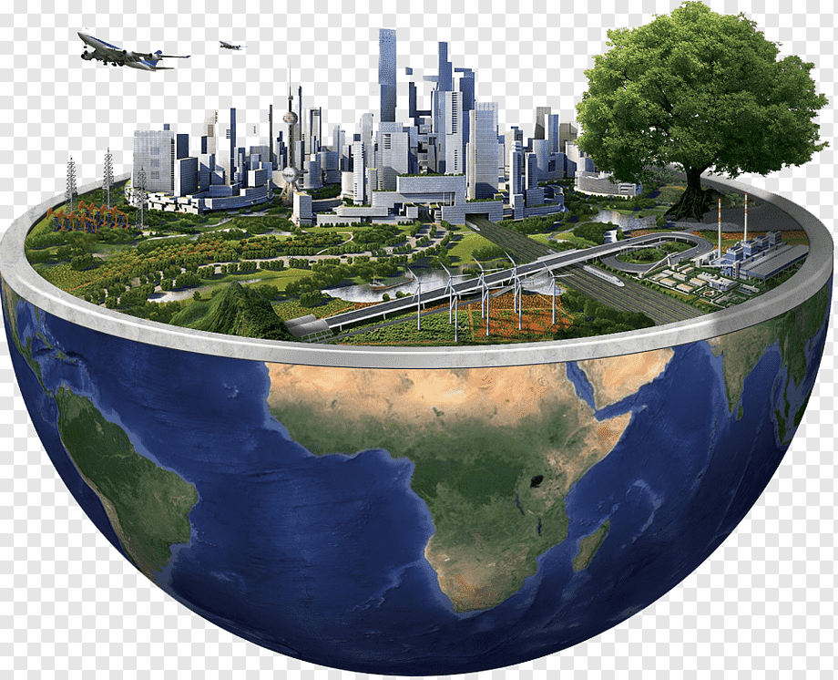
চলো আমরা আরো একটা চিত্র দেখি
আজকের পাঠ: পৃথিবী,ভূ-পৃষ্ঠ ও পৃথিবীর অভ্যন্তরীণ গঠন
এবার বলো আজকের পাঠ কি হতে পারে?

Slide 6
শিখনফল
1। পৃথিবীর আকার আকৃতি সম্পর্কে বলতে পারবে।
২। ভূ-পৃষ্ঠ কী তা বলতে পারবে।
৩। পৃথিবীর অভ্যন্তরীণ গঠন ব্যাখ্যা করতে পারবে।

Slide 7
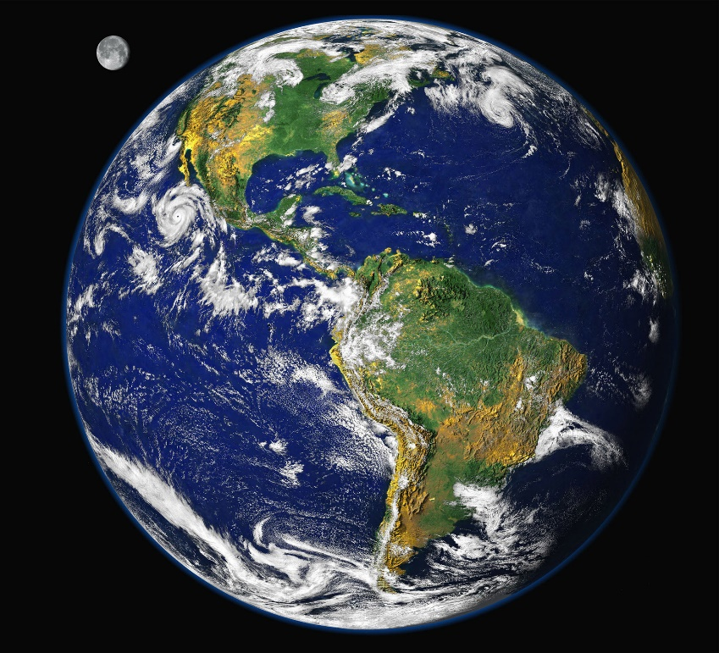
আমাদের পৃথিবী আসলে দেখতে কি রকম?
সূর্যকে কেন্দ্র করে ঘুরছে আটটি গ্রহ। পৃথিবী এমন একটি গ্রহ। পৃথিবীর আকৃতি গোলকের মত। আর চাঁদ পৃথিবীর একমাত্র উপগ্রহ।

Slide 8
তাহলে আমরা পৃথিবীর কোথায় থাকি?
ভূ-পৃষ্ঠ কী?
আমরা পৃথিবীর পৃষ্ঠের উপর বাস করি। পৃথিবীর পৃষ্ঠের ওপর বায়ু মন্ডল আর নীচের দিকে পৃথিবীর অভ্যন্তর ভাগ। পৃথিবীর পৃষ্ঠের কোথাও শক্ত পাথর,কোথাও নরম মাটি আর কোথাও পানি দ্বারা আবৃত।পৃথিবী পৃষ্ঠের তিন ভাগ জল আর এক ভাগ স্থল।

Slide 9
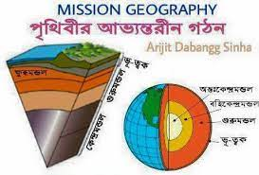
পৃথিবীর অভ্যন্তর কী রকম?
পৃথিবীর অভ্যন্তর কত ভাগে বিভক্ত?
পৃথিবীর ভেতরের অংশ তিনটি ভাগে বিভক্ত।যথা-শিলামন্ডল,গুরুমন্ডল ও কেন্দ্রমন্ডল।

Slide 10
একক কাজ
পৃথিবীর চিত্র অংকন করো

Slide 11
জোড়ায় কাজ
আমরা পৃথিবীর পৃষ্ঠে বাস করি ব্যাখ্যা কর।

Slide 12
দলগত কাজ
পৃথিবীর অভ্যন্তর তিনভাগে বিভক্ত চিহ্নিত চিত্র সহ ব্যাখ্যা কর।

Slide 13
মূল্যায়ন
১।পৃথিবী আকার দেখতে কিসের মত?
উত্তর: গোলকের
২। আমরা পৃথিবীর কোথায় বাস করি?
উত্তর: ভূ-পৃষ্ঠে
৩।পৃথিবীর অভ্যন্তর কয় ভাগে বিভক্ত?
উত্তর: তিন ভাগে

Slide 14
বাড়ির কাজ
“চাঁদ পৃথিবীর একমাত্র উপগ্রহ”-বিশ্লেষণ কর।

Slide 15
এতক্ষণ সাথে থাকার জন্য সবাইকে ধন্যবাদ।

